Slide 1
Base de données NoSQL
Concepts
  Volumétrie
    Les bases de données NoSQL traitent de très grandes quantités de données plusieurs tera-octets
  Scalabilité
    Avec explosion des taille de données à gérer, BD traditionnelles fournissent pas de temps de réponses satisfaisant, 2 solutions:
      Augmenter les ressources de la machine (puissance du processeur, mémoire, etc) : scalabilité verticale
      Utiliser des clusters de machines (en théorie augmentation illimité des capacités): scalabilité horizontale
    Au-délà d’une certaine taille de données, seule la scalabilité horizontale est plausible

Slide 2
Base de données NoSQL - MongoDB
Présentation
  Développé depuis 2007 par MongoDB, travaillant sur
    Système de Cloud Computing, Informatique à données réparties
    Similitude au service Google App Engine
    1ère version industrielle la 1.4, en 2010
  Base de données open source orientée documents
    Les données sont des documents
      Stockés en Binary JSON(BSON)
      Documents similaires rassemblés dans des collections
      Pas de schéma des documents définis en amont
      Document contient (généralement) l’ensemble des informations (pas ou très peu de jointure à faire)
ASSALE Adjé Louis
Big Data NoSQL MongoDB

Slide 3
Base de données NoSQL - MongoDB
Présentation
  Point sur JSON
    JavaScript Object Notation créé en 2005,
    Utilise une notation appelée littéral
    Format d’échange de données structurées léger
    Schéma des données non connu (contenu dans les données)
    Basé sur 2 notions :
      Collection de couples clé/valeur
      Liste de valeurs ordonnées
    Structures possibles :
      Objet (couple clé/valeur) :
        { } { "nom": "louis", "age": 14 }

Slide 4
Base de données NoSQL - MongoDB
Présentation
  Point sur JSON
    Structures possibles :
      Tableau (collection de valeurs):
        [ ] [1, 5, 23]
      Une valeur dans objet ou tableau peut être elle-même un littéral
    2 types atomique (string et number) et 3 constantes (true, false, null)
  BSON : extension de JSON
    Quelques types supplémentaires (identifiant spécifique, binaire, date, …)
    Distinction entier et réel

Slide 5
Base de données NoSQL - MongoDB
Présentation
  Notion de base de données
    Conteneur physique pour les collections
    Chaque base de données obtient son propre ensemble de fichiers sur le système de fichiers
    Un seul serveur MongoDB a généralement plusieurs bases de données
  Collection
    Groupe de documents MongoDB ⬄ d’une table RDBMS
    Elle est dans une seule base de données
    Les documents d’une collection peuvent avoir ≠ champs
    Documents d’une collection ont objectif similaire ou connexe

Slide 6
Base de données NoSQL - MongoDB
Présentation
  Document
    Ensemble de paire clé-valeur
    Les documents ont un schéma dynamique (les documents n’ont pas le même ensemble de champs ou structure)
    Champs communs dans les documents d’une collection peuvent contenir différents types de données
  Relation entre terminologie SGBDR et MongoDB
ASSALE Adjé Louis
Big Data NoSQL MongoDB

Slide 7
Base de données NoSQL - MongoDB
Présentation
  Relation entre terminologie SGBDR et MongoDB
Serveur et client de base de données
mysqld / Oracle | Mongod
mysql / sqlplus | Mongo
SGBDR | MongoDB
Base de données | Base de données
Table | Collection
Tuple / ligne | Document
colonne | Champ
Jointure de table | Documents intégrés
Clé primaire | Clé primaire (clé par défaut _id fournie par MongoDB lui-même)
ASSALE Adjé Louis
Big Data NoSQL MongoDB

Slide 8
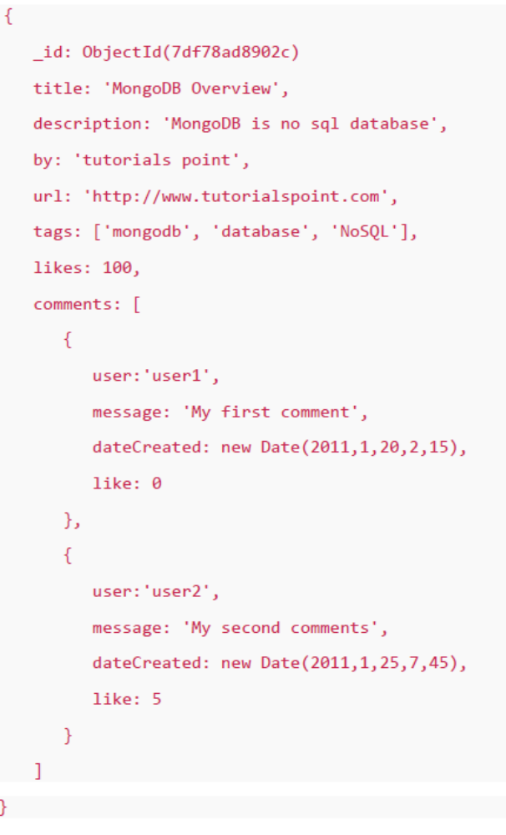
Base de données NoSQL - MongoDB
Présentation
  Exemple de document
    Structure de document d’un site blog
    qui est paire clé/valeur séparée par des
    virgules
    _id : nombre hexadécimal assurant
    l’unicité de chaque document
      On peut fournir _id lors de l’insertion d’1
      document sinon MongoDB le fait
      _id est sur 12 octets :
        4 premiers pour l’horodatage
        3 suivants ID de la machine
        2 suivants ID du processus serveur
        3 restants valeur incrémentielle

Slide 9
Base de données NoSQL - MongoDB
Installation et configuration
  Téléchargement de MongoDB
    Lien : https://www.mongodb.com/try/download/community
  Installation
    Sous Windows
      Double_cliquer sur le fichier .msi
      Et suivre les étapes
      Définir le chemin d’accès au répertoire bin de mongoDB dans la variable d’environnement PATH de Windows
    Sous Linux
      Voir fiche de TP : installation de mongoDB sous Ubuntu
ASSALE Adjé Louis
Big Data NoSQL MongoDB

Slide 10
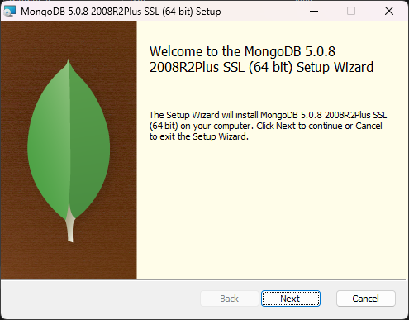
Base de données NoSQL - MongoDB
Installation et configuration
  Étapes d’installation sous Windows
    Le lancement du fichier .msi donne:
On clique sur « Next »
ASSALE Adjé Louis
Big Data NoSQL MongoDB

Slide 11
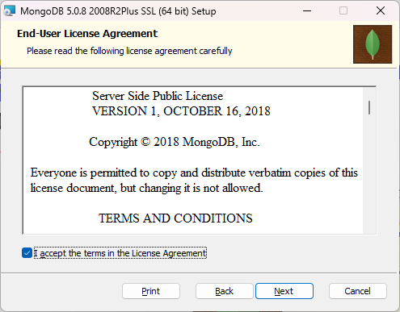
Base de données NoSQL - MongoDB
Installation et configuration
  Étapes d’installation sous Windows
    On accepte les conditions :
On clique sur Next
ASSALE Adjé Louis
Big Data NoSQL MongoDB

Slide 12
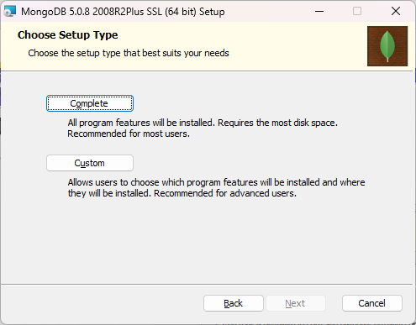
Base de données NoSQL - MongoDB
Installation et configuration
  Étapes d’installation sous Windows
    On clique sur « Custom » pour une installation personnalisée :
En cliquant sur « Complete », les paramètres d’installation seront définis par défaut
ASSALE Adjé Louis
Big Data NoSQL MongoDB

Slide 13
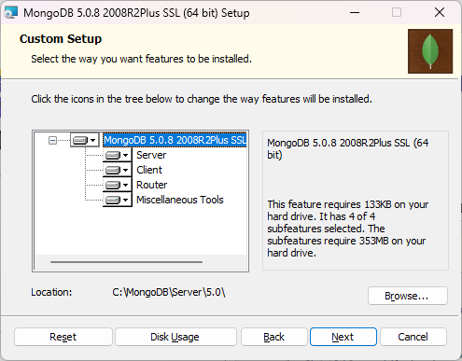
Base de données NoSQL - MongoDB
Installation et configuration
  Étapes d’installation sous Windows
    À ce niveau, il est possible de spécifier:
Les composants à installer
Le répertoire d’installation
ASSALE Adjé Louis
Big Data NoSQL MongoDB

Slide 14
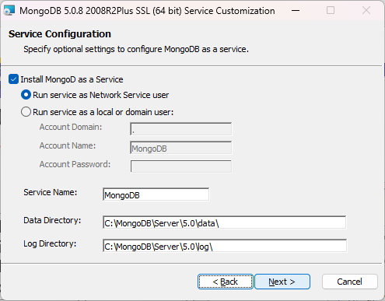
Base de données NoSQL - MongoDB
Installation et configuration
  Étapes d’installation sous Windows
    On laisse l’option par défaut :
Mongo sera installé comme service réseau d’utilisateur
ASSALE Adjé Louis
Big Data NoSQL MongoDB

Slide 15
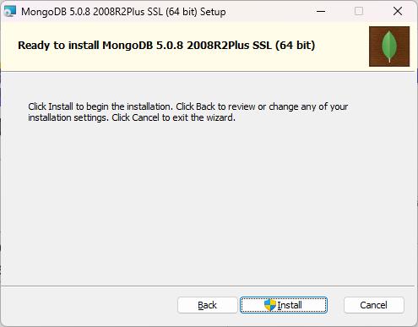
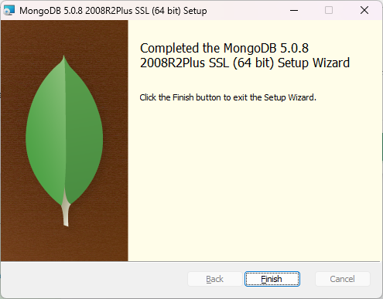
Base de données NoSQL - MongoDB
Installation et configuration
  Étapes d’installation sous Windows
    On clique sur « Install », puis « Finish » à la fin:
ASSALE Adjé Louis
Big Data NoSQL MongoDB

Slide 16
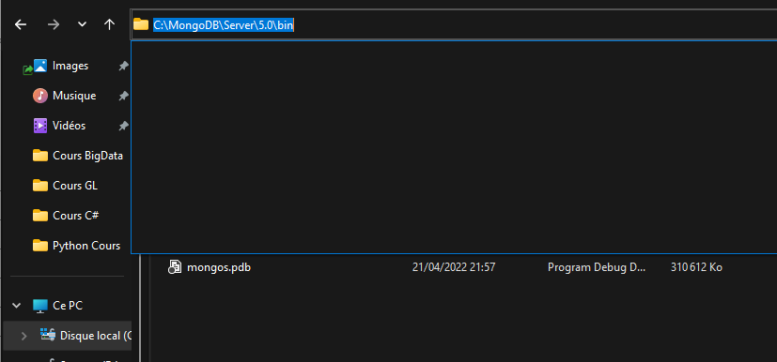
Base de données NoSQL - MongoDB
Installation et configuration
  Définir chemin d’accès au répertoire bin dans PATH
    Dans l’explorateur Windows on accède au répertoire bin
      Puis on fait « Ctrl + C » pour copier le chemin du répertoire bin
ASSALE Adjé Louis
Big Data NoSQL MongoDB

Slide 17
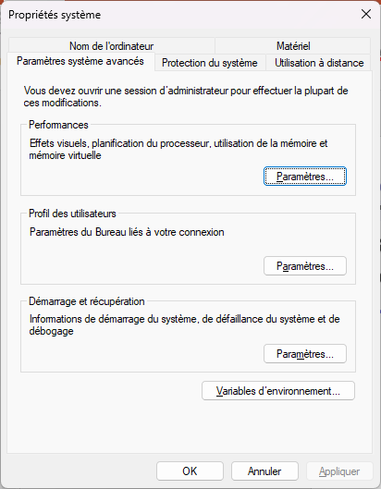
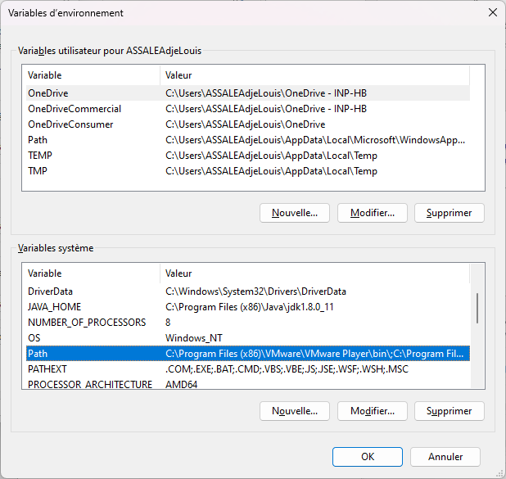
Base de données NoSQL - MongoDB
Installation et configuration
  Définir chemin d’accès au répertoire bin dans PATH
    Taper « env »dans la barre de recherche
      Cliquer sur « Modifier les variables d’environnement »
      Choisir « Variable d’environnement »
ASSALE Adjé Louis
Big Data NoSQL MongoDB

Slide 18
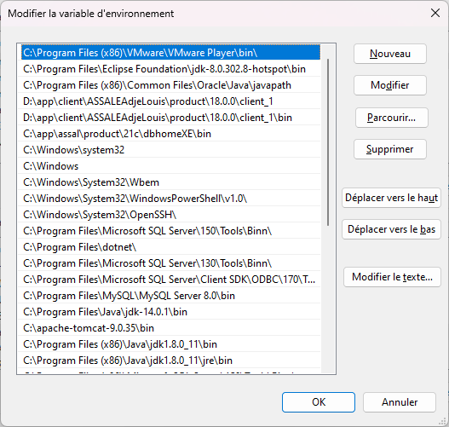
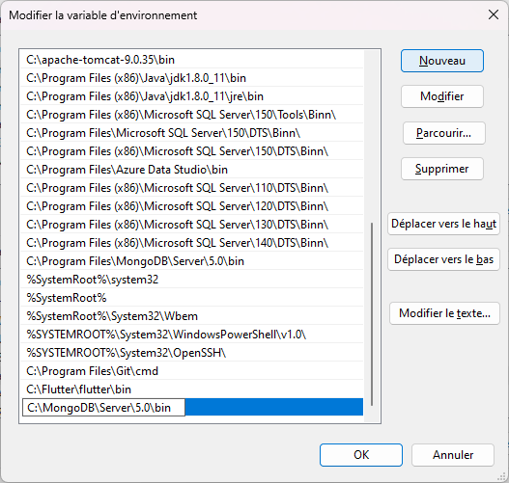
Base de données NoSQL - MongoDB
Installation et configuration
  Définir chemin d’accès au répertoire bin dans PATH
    Double-cliquer sur Path dans « variables système », puis « Nouveau » et « Ctrl + V » pour coller le chemin
ASSALE Adjé Louis
Big Data NoSQL MongoDB

Slide 19
Base de données NoSQL - MongoDB
Installation et configuration
  Répertoire de stockage de données de MongoDB
    Par défaut le chemin relatif (à partir du répertoire d’installation) de ce répertoire est \data\db (à créer)
    Possibilité de spécifier un autre chemin en utilisant l’option
    --dbpath avec mongod.exe ;
      C:\mongodb\bin\mongod.exe --dbpath "C:\test\mongo\data"
  Lancement de MongoDB
    On exécute le fichier mongod.exe
      C:\mongodb\bin\mongod.exe
  Connexion à mongoDB
    On exécute le fichier mongo.exe
Port par défaut 27017 sur l’interface locale
Pour se connecter à un serveur sur port et interface ≠te, utiliser paramètres --port et --host

Slide 20
Base de données NoSQL - MongoDB
Installation et configuration
  Outil mongosh.exe
    L’outil mongo.exe est déprécié, mongosh.exe est préféré
    Télécharger : https://www.mongodb.com/try/download/shell
    Dézziper l’archive dans le dossier d’installation de mongodb
    Mettre le chemin du dossier /bin de mongosh dans le PATH
    Dorénavant, pour lancer mongodb, faire à l’invite de ligne de commande:
      C:\.....>mongosh.exe

Slide 21
Base de données NoSQL - MongoDB
Création d’objets
  Création d’une base de données
    Commade : use <nom_base_de_données>
      Crée une nouvelle base de données si elle n’existe pas, sinon MongoDB utilise la base de données spécifiée (test base de données par défaut)
        Exemple : > use mabase crée une nouvelle base de données
        switched to db mabase « mabase » et la sélectionne
    Commandes db et show dbs :
      Afficher la base de données courante : db
      Afficher la liste des bases de données (∋ au moins 1 document) : show dbs
      Afficher l’aide : help
    méthode : db.dropDatabase() : supprime la base de données en cours d’utilisation

Slide 22
Base de données NoSQL - MongoDB
Création d’objets
  Création d’une collection
    méthode : db.createCollection(nom, options)
      nom : nom de la collection
      options (facultatif) : document utilisé pour spécifier la configuration de la collection
      Exemple 1 : sans options
        >db.createCollection("maCollection")
        {"ok" : 1}
        >
ASSALE Adjé Louis
Big Data NoSQL MongoDB

Slide 23
Base de données NoSQL - MongoDB
Création d’objets
  Création d’une collection
    On peut créer automatiquement une collection en insérant un document
    commande : show collections affiche les collections
      Exemple :
        > show collections
        macollection
        >
    Suppression collection méthode: db.<nom_collection>.drop()
      Exemple :
        >db.macollection.drop()
        true
ASSALE Adjé Louis
Big Data NoSQL MongoDB

Slide 24
Base de données NoSQL - MongoDB
Utilisation de MongoDB
  Types de données MongoDB
    String : Type de données couramment utilisé : UTF-8 valide
    Integer : stocker valeur numérique, 32 ou 64 bits selon serveur
    Boolean : true ou false
    Double : valeur à virgule flottante
    Min/Max keys : utilisé pour comparer valeur aux élément BSON les plus bas et les plus élevés
    Arrays : stocker tableaux, listes ou plusieurs valeurs dans une seule clé
    Timestamp : pour l’horodatage (document modifié ou ajouté)
ASSALE Adjé Louis
Big Data NoSQL MongoDB

Slide 25
Base de données NoSQL - MongoDB
Utilisation de MongoDB
  Types de données MongoDB
    Object : utilisé pour document incorporé
    Null : utilisé pour stocker valeur nulle
    Symbol : comme les chaines mais réservé aux langues
    Date : stocker date et heure à la manière d’Unix
    Object ID : pour stocker l’ID du document
    Binary data : stocker des données binaires
    Code : pour stocker le code JavaScript dans le document
    Regular expression : ce type de données est utilisé pour stocker des expressions régulières.
ASSALE Adjé Louis
Big Data NoSQL MongoDB

Slide 26
Base de données NoSQL - MongoDB
Utilisation de MongoDB
  Insertion de documents
    Méthode : insert() ou save()
      Syntaxe : db.<nom_collection>.insert(document)
        Si la collection nom_collection n’existe pas, elle est créée
      Exemple 1: créons 2 documents simple j et k et insérons les dans la collection macollection
        > j = { name = "mongo" }
        { "name" = "mongo" }
        > k = { x = 3}
        { "x" = 3 }
        >db.macollection.insert(j)
        WriteResult({ "nInserted" : 1 })
        >db.macollection.insert(k)
        WriteResult({ "nInserted" : 1 })

Slide 27
Base de données NoSQL - MongoDB
Utilisation de MongoDB
  Insertion de documents
      Exemple 2 :
        > db.macollection.insert({
        _id : ObjectId("507f191e810c19729de860ea"),
        title: "MongoDB Overview",
        description: "MongoDB is no sql database",
        by: "tutorials point",
        url: "http://www.tutorialspoint.com",
        tags: ['mongodb', 'database', 'NoSQL'],
        likes: 100
        })
        WriteResult({ "nInserted" : 1 })
        >
ASSALE Adjé Louis
Big Data NoSQL MongoDB

Slide 28
Base de données NoSQL - MongoDB
Utilisation de MongoDB
  Insertion de documents
      Exemple 3 :on peut passer un tableau de documents
        > db.macollection.insert([
        {
        title: "MongoDB Overview",
        description: "MongoDB is no sql database",
        by: "tutorials point"
        },
        {
        title: "noSQL database",
        tags: ['mongodb', 'database', 'NoSQL'],
        likes: 100
        }])
        BulkWriteResult({ "nInserted" : 1 })
ASSALE Adjé Louis
Big Data NoSQL MongoDB

Slide 29
Base de données NoSQL - MongoDB
Utilisation de MongoDB
  Insertion de documents
      Exemple 3 :on peut passer un tableau de documents
        > db.macollection.insert([ …
        }])
        BulkWriteResult({
        "writeErrors" : [ ],
        "writeConcernErrors" : [ ],
        "nInserted" : 2,
        "nUpserted" : 0,
        "nMatched" : 0,
        "nModified" : 0,
        "nRemoved" : 0,
        "upserted" : [ ]
        })

Slide 30
Base de données NoSQL - MongoDB
Utilisation de MongoDB
  Insertion de documents
    Tout document mongoDB doit avoir un champ « _id » avec une valeur unique
      S’il n’est pas spécifié mongo crée une valeur « ObjectId » unique pour le champ _id
    Méthodes insertOne() et insertMany()
      insertOne() : on insère un seul document passé en paramètre
      insertMany() : on insère un tableau de documents passé en paramètre
    Insertion de +sieurs documents en utilisant boucle « for »
      >for (var i = 1; i <= 10; i++) {
      db.testdata.insert ( { x : i } )
      }
ASSALE Adjé Louis
Big Data NoSQL MongoDB

Slide 31
Base de données NoSQL - MongoDB
Utilisation de MongoDB
  Insertion de documents
    L’on peut exécuter un script JavaScript (fichier contenant des commandes MongoDB) à l’aide de l’instruction load()
      Syntaxe : load(fichier)
        fichier : nom du fichier js précédé du chemin d’accès
        Le chemin est relatif par défaut
      Exple: soit le fichier cinema.js du répertoire d:\donnees_TP contenant des commandes d’insertion de données dans la collection cinema
        >load("D:\Donnees_TP\cinema.js")
        Cette commande va exécuter toutes les commandes du fichier cinema.js
ASSALE Adjé Louis
Big Data NoSQL MongoDB

Slide 32
Base de données NoSQL - MongoDB
Utilisation de MongoDB
  Insertion de documents
    Manipulation de date, les fonctions : Date(), new Date(xxx), …
      Fonction : Date()
        Appelée simplement renvoie la date courate
        >db.mycol.insert({titre:"ah les femmes", auteur:"biton coulibaly", date_achat:Date()})
        WriteResult({ "nInserted" : 1 })
        >db.mycol.find().pretty()
        { "_id" : ObjectId("6381d45998113fb3d8ab91a1"),
        "titre" : "ah les femmes",
        "auteur" : "biton coulibaly",
        "date_achat" : "Sat Nov 26 2022 08:54:49 GMT+0000 (Greenwich)"
        }

Slide 33
Base de données NoSQL - MongoDB
Utilisation de MongoDB
  Insertion de documents
    Manipulation de date, les fonctions : Date(), new Date(xxx)
      Fonctions : new Date(xxx), new ISODate(xxx) ou ISODate(xxx)
        Elles sont toutes identiques car font appel au wrapper ISODate
        xxx : spécifie la chaine de la date et heure à la milliseconde près
        >db.mycol.insert({titre:"ah les hommes", auteur:"biton coulibaly", date_achat: new Date("2015-11-28")})
        WriteResult({ "nInserted" : 1 })
        >db.mycol.find({titre:"ah les hommes"}).pretty()
        { "_id" : ObjectId("6381d92d98113fb3d8ab91a2"),
        "titre" : "ah les hommes",
        "auteur" : "biton coulibaly",
        "date_achat" : ISODate("2015-11-28T00:00:00Z")}

Slide 34
Base de données NoSQL - MongoDB
Utilisation de MongoDB
  Insertion de documents
    Manipulation de date, les fonctions : Date(), new Date(xxx)
      Fonctions : new Date(xxx), new ISODate(xxx) ou ISODate(xxx)
        >db.mycol.insert({titre:"Tribaliques", auteur:"Henry lopez", date_achat: ISODate("2015-11-28T14:30:00.000Z")})
        WriteResult({ "nInserted" : 1 })
        >db.mycol.find({titre:"Tribaliques"}).pretty()
        {
        "_id" : ObjectId("6381dbad98113fb3d8ab91a3"),
        "titre" : "Tribaliques",
        "auteur" : "Henry lopez",
        "date_achat" : ISODate("2015-11-28T14:30:00Z")
        }

Slide 35
Base de données NoSQL - MongoDB
Utilisation de MongoDB
  Recherche de documents
    Méthode : find()
      Affiche tous les documents de manière non structurée
      Exemple : >db.macollection.find()
      { "_id" : ObjectId("62af6bdb7578f5eccebaf161"), "name" : "mongo" }
      { "_id" : ObjectId("62af6d807578f5eccebaf162"), "x" : 3 }
      { "_id" : ObjectId("507f191e810c19729de860ea"), "title" : "MongoDB Overview", "description" : "MongoDB is no sql database", "by" : "tutorials point", "url" : "http://www.tutorialspoint.com", "tags" : [ "mongodb", "database", "NoSQL" ], "likes" : 100 }
      { "_id" : ObjectId("62af7ceb7578f5eccebaf163"), "title" : "MongoDB Overview", "description" : "MongoDB is no sql database", "by" : "tutorials point" }
      { "_id" : ObjectId("62af7ceb7578f5eccebaf164"), "title" : "noSQL database", "tags" : [ "mongodb", "database", "NoSQL" ], "likes" : 100 }

Slide 36
Base de données NoSQL - MongoDB
Utilisation de MongoDB
  Recherche de documents
    Méthode : find().pretty()
      Formate l’affichage des documents
      Exemple : >db.macollection.find().pretty()
      { "_id" : ObjectId("62af6bdb7578f5eccebaf161"), "name" : "mongo" }
      { "_id" : ObjectId("62af6d807578f5eccebaf162"), "x" : 3 }
      {
      "_id" : ObjectId("507f191e810c19729de860ea"),
      "title" : "MongoDB Overview",
      "description" : "MongoDB is no sql database",
      "by" : "tutorials point",
      "url" : "http://www.tutorialspoint.com",
      "tags" : [
      "mongodb"
      "database",

Slide 37
Base de données NoSQL - MongoDB
Utilisation de MongoDB
  Recherche de documents
    Méthode find() peut prendre des arguments :
      Le 1er pour spécifier la sélection : (documents vérifiant tel critère)
      Le 2nd pour spécifier la projection : (les champs à afficher)
        On définit une liste de champs avec la valeur 1 ou 0
        1 pour afficher le champ – 0 pour ne pas l’afficher
        champ _id s’affiche (défaut), spécifier _id:0 pour ne pas l’afficher
      Exemple : afficher uniquement le titre des documents de la catégorie IA
        >db.lacollection.find({"categorie":"IA"},{"titre":1,"_id":0})

Slide 38
Base de données NoSQL - MongoDB
Utilisation de MongoDB
  Recherche de documents
    Méthode find() peut prendre des arguments :
      Les documents peuvent contenir des documents imbriqués. Dans ce cas là, on peut utiliser la notation pointée « nomDocument.NomChamp »
        Afficher les films ayant gagné 7 « awards »
        >db.films.find({"awards.wins":7},{title:1,year:1,awards:1,_id:0})
{
" title": "Shunter Island",
"year": 2010,
"awards": {
"wins":7,
"nominations":53,
‘ "text":"7 win & 53 nomination"
}
}
{
" title": "Iron Man 2",
"year": 2010,
"awards": {
"wins":7,
"nominations":40,
‘ "text":"nominated for 1 Oscar, another 7 wins & 40 nomination"
}
}

Slide 39
Base de données NoSQL - MongoDB
Utilisation de MongoDB
  Recherche de documents
    Méthode : findOne()
      Renvoie un seul document formaté
      Exemple : >db.macollection.findOne({title:"MongoDB Overview"})
      {
      "_id" : ObjectId("507f191e810c19729de860ea"),
      "title" : "MongoDB Overview",
      "description" : "MongoDB is no sql database",
      "by" : "tutorials point",
      "url" : "http://www.tutorialspoint.com",
      "tags" : [
      "mongodb",
      "database",
      "NoSQL«
      ], …

Slide 40
Base de données NoSQL - MongoDB
Utilisation de MongoDB
  Recherche de documents
    Méthodes : limit()
      accepte un argument numérique pour limiter le nombre de documents
      Syntaxe : db.<nom_collection>.find().limit(nbre)
      Exemple : soit la collection mycol suivante :
      {_id : ObjectId("507f191e810c19729de860e1"), title: "MongoDB Overview"},
      {_id : ObjectId("507f191e810c19729de860e2"), title: "NoSQL Overview"},
      {_id : ObjectId("507f191e810c19729de860e3"), title: "Tutorials Point Overview"}
      >db.mycol.find({},{"title":1,_id:0}).limit(2) affichera :
        {"title":"MongoDB Overview"}
        {"title":"NoSQL Overview"}
    Méthode : count() renvoie le nombre de documents du résultat
      >db.mycol.find({}).count()
      3

Slide 41
Base de données NoSQL - MongoDB
Utilisation de MongoDB
  Recherche de documents
    Méthode : skip()
      accepte un argument numérique pour ignorer un nombre de documents
      Syntaxe : db.<nom_collection>.find().limit(nbre).skip(nbre)
      Exemple : on reprend la collection précédente
      >db.mycol.find({},{"title":1,_id:0}).limit(2).skip(1) affichera :
        {"title":"NoSQL Overview"}
    Méthode : sort({key:1|-1})
      Trie les résultats selon le champ key – 1 pour l’ordre croissant
      >db.mycol.find({},{"title":1,_id:0}).sort("title":-1)
      {_id : ObjectId("507f191e810c19729de860e3"), title: "Tutorials Point Overview"}
      {_id : ObjectId("507f191e810c19729de860e2"), title: "NoSQL Overview"},
      {_id : ObjectId("507f191e810c19729de860e1"), title: "MongoDB Overview"}
ASSALE Adjé Louis
Big Data NoSQL MongoDB

Slide 42
Base de données NoSQL - MongoDB
Utilisation de MongoDB : opérateurs
  Recherche de documents
    Les opérateurs dans les conditions :
Opération | Syntaxe | Exemple | Équivalent du SGBDR
Égalité | {<key>: {$ eg; <valeur>}} | db.mycol.find ({"by": "tutorials point"}). pretty () | où by = 'tutorials point'
Moins que | {<key>: {$ lt: <valeur>}} | db.mycol.find ({"aime": {$ lt: 50}}). pretty () | où aime <50
Inférieur à égal | {<key>: {$ lte: <valeur>}} | db.mycol.find ({"aime": {$ lte: 50}}). pretty () | où aime <= 50
Plus grand que | {<key>: {$ gt: <valeur>}} | db.mycol.find ({"aime": {$ gt: 50}}). pretty () | où aime> 50
Supérieur à égal | {<key>: {$ gte: <value>}} | db.mycol.find ({"aime": {$ gte: 50}}). pretty () | où aime> = 50
Pas égal | {<key>: {$ ne: <valeur>}} | db.mycol.find ({"aime": {$ ne: 50}}). pretty () | où aime! = 50
Valeurs dans un tableau | {<key>: {$ in: [<value1>, <value2>, …… <valueN>]}} | db.mycol.find ({"nom": {$ in: ["Raj", "Ram", "Raghu"]}}). pretty () | Où le nom correspond à l'une des valeurs de: ["Raj", "Ram", "Raghu"]
Les valeurs ne sont pas dans un tableau | {<key>: {$ nin: <valeur>}} | db.mycol.find ({"nom": {$ nin: ["Ramu", "Raghav"]}}). pretty () | Où les valeurs de nom ne sont pas dans le tableau: ["Ramu", "Raghav"] ou, n'existe pas du tout
ASSALE Adjé Louis
Big Data NoSQL MongoDB

Slide 43
Base de données NoSQL - MongoDB
Utilisation de MongoDB
  Recherche de documents
    Et dans mongoDB : $and
      Syntaxe : db.nom_collection.find({$and:[{<key1>:<valeur1>},{<key2>:<valeur2>}]}).pretty()
      Exemple :
        >db.macollection.find({$and:[{title:"MongoDB Overview"},{by: "tutorials point"}]}).pretty()
        {
        "_id" : ObjectId("507f191e810c19729de860ea"),
        "title" : "MongoDB Overview",
        "description" : "MongoDB is no sql database",
        "by" : "tutorials point",
        "url" : "http://www.tutorialspoint.com", …
ASSALE Adjé Louis

Slide 44
Base de données NoSQL - MongoDB
Utilisation de MongoDB
  Recherche de documents
    Ou dans mongoDB : $or
      Syntaxe : db.nom_collection.find({$or:[{<key1>:<valeur1>},{<key2>:<valeur2>}]}).pretty()
      Exemple :
        >db.testdata.find({$or:[{x:3},{x: 6}]}).pretty()
        { "_id" : ObjectId("62af84157578f5eccebaf167"), "x" : 3 }
        { "_id" : ObjectId("62af84157578f5eccebaf16a"), "x" : 6 }
    And et Or ensemble dans mongoDB
      2 conditions séparées par une virgule, l’une contenant un $or
      Expl : >db.testdata.find({x:{$gt:8},$or:[{x:8},{x:9}]})
      { "_id" : ObjectId("62af84157578f5eccebaf16d"), "x" : 9 }
ASSALE Adjé Louis

Slide 45
Base de données NoSQL - MongoDB
Utilisation de MongoDB
  Recherche de documents
    Pas dans mongoDB : $not
      Syntaxe : db.nom_collection.find({$not:[{<key1>:<valeur1>},{<key2>:<valeur2>}]}).pretty()
      Exemple :
        >db.testdata.find({x: {$not:{$gt :3}}}).pretty()
        { "_id" : ObjectId("62af84147578f5eccebaf165"), "x" : 1 }
        { "_id" : ObjectId("62af84157578f5eccebaf166"), "x" : 2 }
        { "_id" : ObjectId("62af84157578f5eccebaf167"), "x" : 3 }
    Ni dans mongoDB : $nor
      Expl : >db.testdata.find({$nor:[{x:8},{x:9}]})
      affiche tout sauf 8 et 9
ASSALE Adjé Louis
Big Data NoSQL MongoDb

Slide 46
Base de données NoSQL - MongoDB
Utilisation de MongoDB
  Recherche de documents
    Opérateurs de recherche dans tableau : $in et $all
      Exple: afficher les films avec Leonardo Dicaprio ou Tom Hanks
      >db.films.find({"actors":{$in:["Leonardo DiCaprio", "Tom Hanks"]}}, {"title":1,"year":1,"actors":1,_id:0}).pretty()
{
" title": "Shunter Island"
"year": 2010
"actors": [
"Leonardo DiCaprio",
"Mark Ruffalo",
‘ "Ben Kingsley",
" Max von Sydow"
]
}
{
"title": "Toy Story 3"
"year": 2010
"actors": [
"Tom Hanks",
"Tim Allen",
‘ "Joan Cusack"
]
}
{
"title": "Saving Mr. Banks"
"year": 2013
"actors": [
"Emma Thompson",
"Tom Hanks"
]
}
ASSALE Adjé Louis
Big Data NoSQL MongoDb

Slide 47
Base de données NoSQL - MongoDB
Utilisation de MongoDB
  Recherche de documents
    Opérateurs de recherche dans tableau : $in et $all
      Exple : films où figurent Leonardo Dicaprio et Tom Hanks
      >db.films.find({"actors":{$all:["Leonardo DiCaprio", "Tom Hanks"]}}, {"title":1,"year":1,"actors":1,_id:0}).pretty()
{
"title": "Catch Me If You Can"
"year": 2002
"actors": [
"Leonardo DiCaprio",
"Tom Hanks",
"Christopher Walken",
"Martin sheen"
]
}
ASSALE Adjé Louis
Big Data NoSQL MongoDb

Slide 48
Base de données NoSQL - MongoDB
Utilisation de MongoDB
  Recherche de documents
    Opérateur de recherche : $exists:true|false
      Vérifie si les documents possèdent ou non une telle clé (champs)
      Les valeurs de $exists sont true (1) le champ existe pour ce document ou false (0) le champ n’existe pas pour ce document
      Exemple : on désire afficher les films dont le champ « type » est précisé
        >db.films.find({"type":$exists:1})
ASSALE Adjé Louis
Big Data NoSQL MongoDb

Slide 49
Base de données NoSQL - MongoDB
Utilisation de MongoDB
  Recherche de documents
    Le shell MongoDB s’appuie sur un interpréteur JavaScript:
      Dans le shell, mongo affiche les 20 premiers, il faut entrer la commande it pour afficher la suite des résultats
      Le résultat d’une requête renvoie un objet JavaScript. soit la base test :
        > use test
        > db.expendables.insert( { name: 'Sylvester' } );
        > db.expendables.insert( { name: 'Jean-Claude' } );
        > db.expendables.insert( { name: 'Chuck' } );
      On peut déclarer une variable pour récupérer le résultat d’une requête
        >var single = db.expendables.findOne();
        >single.name;
        Sylvester
ASSALE Adjé Louis
Big Data NoSQL MongoDb

Slide 50
Base de données NoSQL - MongoDB
Utilisation de MongoDB
  Recherche de documents
    Le shell MongoDB s’appuie sur un interpréteur JavaScript:
      On peut utiliser la méthode forEach() :
        >db.expendables.find().forEach(function(single){
        print(single.name);
        });
        Sylvester
        Jean-Claude
        Chuck
      On peut utiliser la boucle while pour parcourir un objet « cursor »
        >var c = db.expendables.find()
        >while(c.hasNext()) print(c.next())
Sylvester
Jean-Claude
Chuck
ASSALE Adjé Louis
Big Data NoSQL MongoDb

Slide 51
Base de données NoSQL - MongoDB
Travaux Pratiques Nº1
  Voir fiche de TP
ASSALE Adjé Louis
Big Data NoSQL MongoDB

Slide 52
Base de données NoSQL - MongoDB
Utilisation de MongoDB
  Mise à jour de documents
    Méthodes : update() et save()
      Méthode update() met à jour les valeurs dans le document existant
        Syntaxe : db.nom_collection.update(critère, maj_données, multi)
        Expl : >db.testdata.update({x:4},{$set:{x:11}})
        WriteResult({ "nMatched" : 1, "nUpserted" : 0, "nModified" : 1 })
        Qd clé dans maj_données ne figure pas dans le document, la donnée (clé:valeur) est ajoutée: expl:>db.testdata.update({x:4},{$set:{y:11}})
        la donnée y:11 est ajoutée au document de x:4
        Par défaut 1 seul document est mise à jour, pour mettre plusieurs documents à jour, mettre le paramètre multi à true
        >db.testdata.update({x:4},{$set:{y:11}},{multi:true})
ASSALE Adjé Louis
Big Data NoSQL MongoDB

Slide 53
Base de données NoSQL - MongoDB
Utilisation de MongoDB
  Mise à jour de documents
      Méthode save() remplace document ∃tant par celui passé en paramètre
        Syntaxe : db.nom_collection.save({_id:ObjectId(),nouvelle_donnée})
        Expl : >db.testdata.save({"_id" : ObjectId("62af84157578f5eccebaf16e"), x:21, y:3, z:43})
        WriteResult({ "nMatched" : 1, "nUpserted" : 0, "nModified" : 1 })
    Méthodes : findOneAndUpdate(), updateOne() et updateMany()
      La méthode update() est dépréciée, plutôt utiliser les méthodes précitées
      Méthode findOneAndUpdate(critère, maj_données) met à jour les valeurs du document existant
        Expl : >db.testdata.findOneAndUpdate({x:21},{$set:{y:12,z:20}})
ASSALE Adjé Louis
Big Data NoSQL MongoDB

Slide 54
Base de données NoSQL - MongoDB
Utilisation de MongoDB
  Mise à jour de documents
    Méthodes : findOneAndUpdate(), updateOne() et updateMany()
      Méthode findOneAndUpdate(critère, maj_données)
      Expl : >db.testdata.findOneAndUpdate({x:21},{$set:{y:12,z:20}})
      {
      "_id" : ObjectId("62af84157578f5eccebaf16e"),
      "x" : 21,
      "y" : 3,
      "z" : 43
      }
      Méthode updateOne(critère, maj_données) met à jour un seul document correspondant au critère donné
        Expl :>db.testdata.updateOne({x:5},{$set:{x:14,a:3}})
        { "acknowledged" : true, "matchedCount" : 1, "modifiedCount" : 1 }

Slide 55
Base de données NoSQL - MongoDB
Utilisation de MongoDB
  Mise à jour de documents
    Méthodes : findOneAndUpdate(), updateOne() et updateMany()
      Méthode updateMany(critère, maj_données) met à jour tous les documents correspondant au critère donné
        Expl :>db.testdata.updateMany({x:{$gt:5}},{$set:{x:0}})
        { "acknowledged" : true, "matchedCount" : 7, "modifiedCount" : 7 }
    La méthode : replaceOne(critère, maj_données)
      Remplace un seul document
      Expl :>db.testdata.remove({x:0},1)
      WriteResult({ "nRemoved" : 1 })
ASSALE Adjé Louis
Big Data & NoSQL MongoDB

Slide 56
Base de données NoSQL - MongoDB
Utilisation de MongoDB
  Opérateurs avancés de mise à jour de documents
    opérateur : $unset
      Supprime une clé (champ) dans le document
      Expl :>db.testdata.update({},{$unset: {"type":1}})
      supprime le champ type pour les documents qui en possèdent
    opérateur : $push
      Ajoute une valeur à un tableau
      Expl: >db.people.update({name:'Tom'},{$push:{surnom:'Tommy'})
      ajout de Tommy au tableau de surnom de Tom
      L’opérateur $addToSet évite les doublons
    Opérateur : $pull
      Supprime un élément spécifique du tableau
      Expl: >db.people.update({name:'Tom'},{$pull:{surnom:'Tommy'})

Slide 57
Base de données NoSQL - MongoDB
Utilisation de MongoDB
  Opérateurs avancés de mise à jour de documents
    opérateur : $inc
      Ajoute une valeur à un champ numérique
      Expl :>db.cinema.update({nom:'The Godfather'},{$inc: {"annee":2}})
      incrément de 2 l’année du film « The Godfather »
    Opérateur : $pop
      Supprime la 1ère ou la dernière valeur du tableau
      Soit le schéma : {name:'Tom', age:28, marks:[50,60,70]}
      >db.people.update({name:Tom}, {$pop: {marks:-1}})
      supprime le 1er élément du tableau c-à-d 50
      >db.people.update({name:Tom}, {$pop: {marks:1}})
      supprime le dernier élément du tableau c-à-d 70

Slide 58
Base de données NoSQL - MongoDB
Utilisation de MongoDB
  Mise à jour de documents incorporés, opérateur $
      Soit le schéma : {name:'Tom', age:28, marks:[50,60,70]}
      Mettre à jour les marques de Tom à 55 où elles étaient à 50
      >db.people.update({name:'Tom', marks:50},{$set:{"marks.$":55}})
      WriteResult({ "nMatched" : 1, "nUpserted" : 0, "nModified" : 1 })
    Tableau contenant documents
      Soit le schéma : {name:'Tom', age:28, marks: [{"subject":"English", "marks":90}, {"subject": "Maths", "marks": 100}, {"subject":"Computes", "marks":20}]}
      Mettre à jour les marques anglaises de Tom à 85
      >db.people.update({name:'Tom', "marks.subject": "English"}, {$set:{"marks.$.marks":85}})
      WriteResult({ "nMatched" : 1, "nUpserted" : 0, "nModified" : 1 })

Slide 59
Base de données NoSQL - MongoDB
Utilisation de MongoDB
  Mise à jour de documents incorporés, opérateur $
    Pour le schéma :
      {"_id:1", "grades" : [80, 85, 90]}
      {"_id":2, "grades" : [88, 90,92]}
      {"_id":3, "grades" : [85, 100,90]}
      Mettre à jour 80 à 82 dans le tableau grades du 1er document
      >db.students.update({_id:1, grades:80},{$set: {"grades.$":82}})
      WriteResult({ "nMatched" : 1, "nUpserted" : 0, "nModified" : 1 })
      > db.students.find().pretty()
      { "_id" : 1, "grades" : [ 82, 85, 90 ] }
      { "_id" : 2, "grades" : [ 88, 90, 92 ] }
      { "_id" : 3, "grades" : [ 85, 100, 90 ] }

Slide 60
Base de données NoSQL - MongoDB
Utilisation de MongoDB
  Suppression de documents
    Méthode : remove(critère, [juste_un])
      Supprime les documents vérifiant le critère ou 1 seul quand le paramètre juste_un est défini à true ou 1
      Expl :>db.testdata.remove({x:0},1)
      WriteResult({ "nRemoved" : 1 })
      La méthodes remove() est dépréciée, utiliser les méthodes ci-après
    Méthode : deleteOne(critère)
      Supprime le 1er document vérifiant le critère
    Méthode : deleteMany(critère)
      Supprime tous les documents vérifiant le critère
ASSALE Adjé Louis
Big Data & NoSQL MongoDB

Slide 61
Base de données NoSQL - MongoDB
Travaux Pratiques Nº2
  Voir fiche de TP
ASSALE Adjé Louis
Big Data NoSQL MongoDB

Slide 62
Base de données NoSQL - MongoDB
Agrégation dans MongoDB
  But :
    Traiter les enregistrements de données et renvoyer les résultats calculés
    L’agrégation s’effectue souvent à travers un pipeline, un tableau d’opérations pouvant contenir les éléments suivants:
      $project : redéfinition des documents (si nécessaire)
      $match : restriction sur les documents à utiliser
      $group : regroupements et calculs à effectuer
      $sort : tri sur les agrégats
      $unwind : découpage de tableaux
      …
ASSALE Adjé Louis
Big Data NoSQL MongoDB

Slide 63
Base de données NoSQL - MongoDB
Agrégation dans MongoDB
  Agrégation de type pipeline
    Syntaxe : db.collection.aggregate(pipeline, options)
      pipeline : array ou tableau (une séquence d’opérations ou d’étapes d’agrégation de données)
      options : facultatif (document disponible uniquement si le pipeline est présent sous forme de tableau)
    Exemples simples : soient les données suivantes
> db.transactions.insert({ cr_dr : "D", amount : 100, fee : 2});
> db.transactions.insert({ cr_dr : "C", amount : 100, fee : 2});
> db.transactions.insert({ cr_dr : "C", amount : 10, fee : 2});
> db.transactions.insert({ cr_dr : "D", amount : 100, fee : 4});
> db.transactions.insert({ cr_dr : "D", amount : 10, fee : 2});
> db.transactions.insert({ cr_dr : "C", amount : 10, fee : 4});
> db.transactions.insert({ cr_dr : "D", amount : 100, fee : 2});
ASSALE Adjé Louis
Big Data NoSQL MongoDB

Slide 64
Base de données NoSQL - MongoDB
Agrégation dans MongoDB
  Agrégation de type pipeline
    Exemples simples :
      On désire afficher le nombre d’opérations de débit. Une façon simple de le faire est :
        >db.transactions.count({cr_dr : "D"}); ou
        >db.transactions.find({cr_dr : "D"}).count();
      Mais si on ne connait pas les valeurs possibles de cr_dr, alors utiliser une agrégation s’avère utile (opérateur $group).
        >db.transactions.aggregate([{$group : {
        _id: '$cr_dr', //grouper par type de transaction
        //ajouter 1 pour chaque document compté de ce type
        count : {$sum : 1}
        }}]);
ASSALE Adjé Louis
Big Data NoSQL MongoDB

Slide 65
Base de données NoSQL - MongoDB
Agrégation dans MongoDB
  Agrégation de type pipeline
    Exemples simples :
      Le résultat est :
        { "_id" : "C", "count" : 3 }
        { "_id" : "D", "count" : 4 }
      Noter bien dans la requête le $ placé avant le nom du champ (item) sur lequel s’effectue le regroupement. La syntaxe est toujours : « _id:$nom_champ »
      après le champ de regroupement, on applique une fonction de calcul dont le nom de champ est choisi arbitrairement. Ici, on a choisi « count » et la fonction de calcul $sum avec une valeur de 1 pour spécifier que l’on compte
ASSALE Adjé Louis
Big Data NoSQL MongoDB

Slide 66
Base de données NoSQL - MongoDB
Agrégation dans MongoDB
  Agrégation de type pipeline
    Exemples simples :
      On désire sommer les valeurs du champ « amount »
        > db.transactions.aggregate([{
        $group : {_id : '$cr_dr', //définit le regroupement
        count : {$sum : 1}, //compte le nombre
        totalAmount : {$sum : '$amount'} //somme the amount
        }}]);
      Le résultat est :
        { "_id" : "C", "count" : 3, "totalAmount" : 120 }
        { "_id" : "D", "count" : 4, "totalAmount" : 310 }
ASSALE Adjé Louis
Big Data NoSQL MongoDB

Slide 67
Base de données NoSQL - MongoDB
Agrégation dans MongoDB
  Agrégation de type pipeline
    Exemples simples :
      On peut calculer sur +sieurs champs: « amount » et « fee »
        > db.transactions.aggregate([{
        $group : {_id : '$cr_dr',
        count : {$sum : 1},
        totalAmount : {$sum :{$sum :[ '$amount','$fee']}}
        }}]);
      Le résultat est :
        { "_id" : "C", "count" : 3, "totalAmount" : 128 }
        { "_id" : "D", "count" : 4, "totalAmount" : 320 }
        ici, on a fait la somme des amount et fee
ASSALE Adjé Louis
Big Data NoSQL MongoDB

Slide 68
Base de données NoSQL - MongoDB
Agrégation dans MongoDB
  Agrégation de type pipeline
    Exemples simples :
      On veut calculer la moyenne des transactions de débit et crédit
        > db.transactions.aggregate([{
        $group : {
        _id : '$cr_dr',
        count : {$sum : 1},
        totalAmount : {$sum : { $sum : ['$amount', '$fee']}},
        averageAmount : {$avg : { $sum : ['$amount', '$fee']}}
        }}])
      Le résultat est :
        { "_id" : "C", "count" : 3, "totalAmount" : 128, "averageAmount" : 42.66666666 }
        { "_id" : "D", "count" : 4, "totalAmount" : 320, "averageAmount" : 80 }
ASSALE Adjé Louis
Big Data NoSQL MongoDB

Slide 69
Base de données NoSQL - MongoDB
Agrégation dans MongoDB
  Agrégation de type pipeline
    Opérateur : $match
      Il permet de simuler les clauses SQL « where » et « having »
      Soient les données suivantes :
db.employees.insert({"name":"Adma","dept":"Admin","languages":["german","french","english","hindi"],
"age":40, "totalExp":10});
db.employees.insert({"name":"Anna","dept":"Admin","languages":["english","hindi"],"age":35,
"totalExp":11});
db.employees.insert({"name":"Bob","dept":"Facilities","languages":["english","hindi"],"age":36,
"totalExp":14});
db.employees.insert({"name":"Cathy","dept":"Facilities","languages":["hindi"],"age":31,
"totalExp":4});
db.employees.insert({"name":"Mike","dept":"HR","languages":["english", "hindi",
"spanish"],"age":26, "totalExp":3});
db.employees.insert({"name":"Jenny","dept":"HR","languages":["english", "hindi",
"spanish"],"age":25, "totalExp":3});
ASSALE Adjé Louis
Big Data NoSQL MongoDB

Slide 70
Base de données NoSQL - MongoDB
Agrégation dans MongoDB
  Agrégation de type pipeline
    Opérateur : $match
      On veut les documents du département « Admin »
        >db.employees.aggregate([{$match: {dept:'Admin'}}])
      Le résultat est :
    Opérateur : $project
      Permet de spécifier les champs à afficher
        >db.employees.aggregate([{$match:{dept:'Admin'}},
        {$project: {_id:0, name:1, dept:1}})
{ "_id" : ObjectId("6380f00bf17e7aed2d1b0c68"), "name" : "Adma", "dept" : "Admin", "languages" : [ "german", "french", "english", "hindi" ], "age" : 40, "totalExp" : 10 }
{ "_id" : ObjectId("6380f00bf17e7aed2d1b0c69"), "name" : "Anna", "dept" : "Admin", "languages" : [ "english", "hindi" ], "age" : 35, "totalExp" : 11 }
ASSALE Adjé Louis
Big Data NoSQL MongoDB

Slide 71
Base de données NoSQL - MongoDB
Agrégation dans MongoDB
  Agrégation de type pipeline
    Opérateur : $project
      Le résultat est :
        { "name" : "Adma", "dept" : "Admin" }
        { "name" : "Anna", "dept" : "Admin" }
    Opérateurs : $match et $group ensemble
      Afficher tous les départements où l’âge moyen des employés est supérieur ou égal à 35
        >db.employees.aggregate([{$group: {_id:$dept,
        moyenne_age:{$avg:$age}}},
        {$match:{moyenne_age:{$gte:35}}} ])
      Le résultat est :
        { "_id" : "Admin", "moyenne_age" : 37.5 }

Slide 72
Base de données NoSQL - MongoDB
Agrégation dans MongoDB
  Agrégation de type pipeline
    Découpage de tableau, opérateur : $unwind
      Soit à calculer le nombre de personnes par langue, une 1ère idée est d’écrire :
        >db.employees.aggregate([ {$group: {_id:"$languages", nb:{$sum:1}}} ])
      Le résultat donne ceci :
        { "_id" : [ "english", "hindi" ], "nb" : 2 }
        { "_id" : [ "german", "french", "english", "hindi" ], "nb" : 1 }
        { "_id" : [ "english", "hindi", "spanish" ], "nb" : 2 }
        { "_id" : [ "hindi" ], "nb" : 1 }
      Ce qui n’est pas correct, donc l’utilisation de $unwind
ASSALE Adjé Louis
Big Data NoSQL MongoDB

Slide 73
Base de données NoSQL - MongoDB
Agrégation dans MongoDB
  Agrégation de type pipeline
    Découpage de tableau, opérateur : $unwind
      La requête devient :
        >db.employees.aggregate([ {$unwind: "$languages"},
        {$group: {_id:"$languages", nb:{$sum:1}}} ])
      Le résultat donne ceci :
        { "_id" : "german", "nb" : 1 }
        { "_id" : "french", "nb" : 1 }
        { "_id" : "english", "nb" : 5 }
        { "_id" : "hindi", "nb" : 6 }
        { "_id" : "spanish", "nb" : 2 }
        Ce qui est convenable
ASSALE Adjé Louis
Big Data NoSQL MongoDB

Slide 74
Base de données NoSQL - MongoDB
Sauvegarde et restauration
  Importation de documents
    L’on peut insérer des documents à partir d’un fichier json /csv
      mongoimport --db labase --collection "collection" --drop --type json
      --host "leserveur:port" --file "chemin_du_fichier"
        --db : nom de la base de données où importer les données
        --collection : nom de la collection où les données seront stockées
        --drop : supprime d’abord la collection avant d’importer
        --type : précise le type de document. JSON par défaut
        --host : hôte et port mongodb recevant les données
        --file : chemin où se trouve le fichier json
      Pour utiliser mongoimport il faut télécharger mongo tools command lines et les configurer si cela n’est pas déjà installé lors de l’installation
ASSALE Adjé Louis
Big Data NoSQL MongoDB

Slide 75
Base de données NoSQL - MongoDB
Sauvegarde et restauration
  Importation de documents
    Exemple :
      Soit à importer, les données au format json du fichier cinema.json situé dans le dossier « D:\Donnees_TP », dans la collection films de la base de données mabase. Lancer à partir du DOS, la commande suivante:
      C:\...>mongoimport --db mabase --collection "films" --drop --type json
      --file "D:/donnees_tp/cinema.json"
      Les données seront enregistrées dans la collection désignée. Ici, le serveur par défaut « localhost:27017 » a été utilisé, d’où l’omission de l’option « --host "serveur:port" »
ASSALE Adjé Louis
Big Data NoSQL MongoDB

Slide 76
Base de données NoSQL - MongoDB
Sauvegarde et restauration
  Exportation de documents
    Pour exporter des documents dans un fichier json /csv
      mongoexport –db=labase –collection=collect --host "leserveur:port" --out "fichier_de_sortie" ou
      Mongoexport --uri="mongodb://serveur:port/base" --collection=collect
      --out="fichier_de_sortie"
        --db : nom de la base de données où importer les données
        --collection : nom de la collection où les données seront stockées
        --type : précise le type de document. JSON par défaut
        --host : hôte et port mongodb contenant les données
        --out : le fichier qui recevra les documents
        --uri : l’adresse de la base de données contenant les données
ASSALE Adjé Louis
Big Data & NoSQL MongoDB

Slide 77
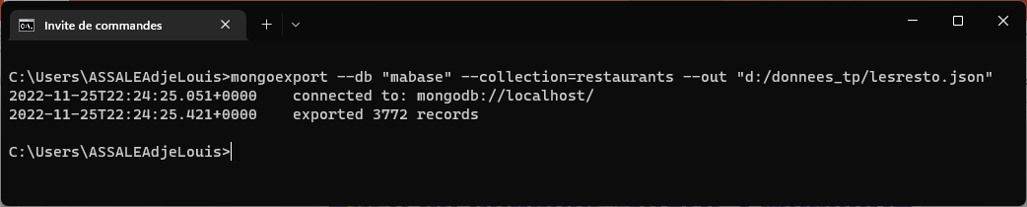
Base de données NoSQL - MongoDB
Sauvegarde et restauration
  Exportation de documents
    Exemple :
      Soit à exporter les documents de la collection restaurants de la base de données mabase vers le fichier lesRestaurants du dossier d:\donnees_tp
      mongoexport –db=mabase –collection=restaurants --out "d:/données_tp/lessestos.json"
ASSALE Adjé Louis
Big Data & NoSQL MongoDB

Slide 78
Base de données NoSQL - MongoDB
Sauvegarde et restauration
  Sauvegarde de bases de données
    L’on peut sauvegarder toutes les collections d’une base de données
      mongodump –db=labase --host "leserveur:port" --out "fichier_de_sortie" --gzip --username user --password pass
        --db : nom de la base de données à sauvegarder
        --host : hôte et port mongodb contenant les collections
        --out : le fichier qui recevra la sauvgarde
        --gzip : la sauvegarde sera compressée
        --username : le nom utilisateur
        --password : son mot de passe
ASSALE Adjé Louis
Big Data & NoSQL MongoDB

Slide 79
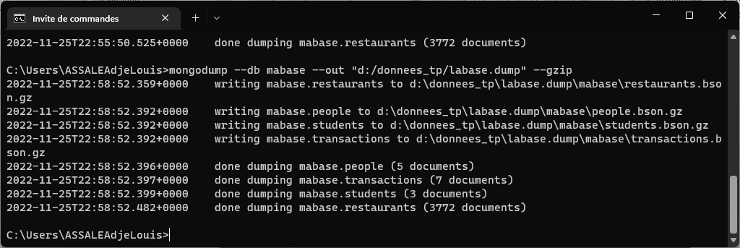
Base de données NoSQL - MongoDB
Sauvegarde et restauration
  Sauvegarde de bases de données
    Exemple :
      Soit à sauvegarder la base de données « mabase »
ASSALE Adjé Louis
Big Data & NoSQL MongoDB

Slide 80
Base de données NoSQL - MongoDB
Sauvegarde et restauration
  Restauration de bases de données
    L’on peut restaurer une base de données sauvegardée
      mongorestore --host "leserveur:port" "fichier_de_sortie" --gzip --username user --password pass --drop
        --host : hôte et port mongodb contenant les collections
        --drop : efface la base avant restauration
        --gzip : la sauvegarde sera compressée
        --username : le nom utilisateur
        --password : son mot de passe
ASSALE Adjé Louis
Big Data & NoSQL MongoDB

Slide 81
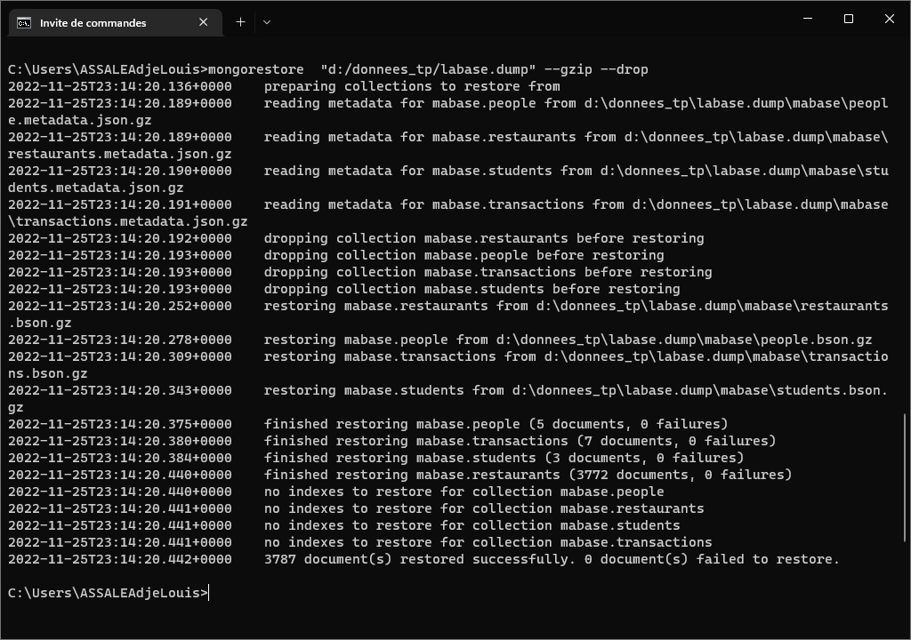
Base de données NoSQL - MongoDB
Sauvegarde et restauration
  Restauration de bases de données
    Exemple : restauration de la base de données mabase
ASSALE Adjé Louis
Big Data & NoSQL MongoDB

Slide 82
Base de données NoSQL - MongoDB
Travaux Pratiques Nº3
  Voir fiche de TP
ASSALE Adjé Louis
Big Data NoSQL MongoDB

